Slide 1
Муниципальное дошкольное образовательное бюджетное учреждение «Детский сад №5 «Аистёнок» комбинированного вида» г. Волхов
«Игрушка в жизни ребёнка»
Первая группа раннего возраста общеразвивающей направленности «Дюймовочка»
Автор – составитель: воспитатель Кокина М.В.

Slide 2
Цель: ознакомление родителей с развивающими игрушками для детей с 1-3х лет.
Задачи:
Дать родителям знания о значении игрушки, её роли в игре ребёнка.
Дать знания родителям о классификации игрушек.
Вооружить знаниями о целесообразном педагогическом подборе игрушек.

Slide 3
Игрушка – это специально предназначенный предмет для детских игр, она помогает ребёнку осуществить свой замысел, приближает игру к действительности. Игрушка должна быть такой, чтобы ребёнок мог с ней активно действовать, выразительно разыгрывать свою роль.
Игра детей неотделима от игрушек.
Игрушки для ребенка – это «среда», которая позволяет исследовать окружающий мир, формировать и реализовывать творческие способности, выражать чувства; игрушки учат общаться и познавать себя.

Slide 4
Сюжетные или образные игрушки
Куклы, фигурки животных, мебель,
посуда, предметы домашнего обихода.
Центральное место отводится кукле. Ребенок во время игры как бы одушевляет куклу, разговаривает с ней, доверяя ей свои тайны и радости, проявляя о ней заботу. К этой группе игрушек относятся и сказочные персонажи. К образным игрушкам также относятся те, что изображают зверей, домашних животных. Дети их кормят, купают, укладывают спать, лечат, ходят с ними на прогулки.

Slide 5
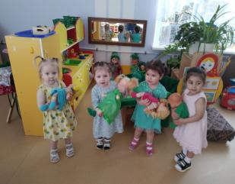
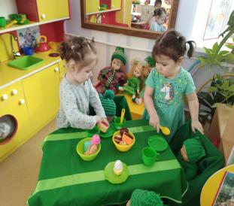
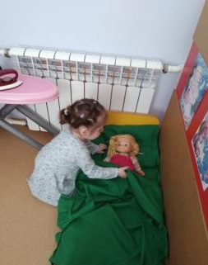
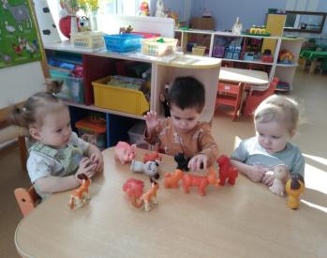

Slide 6
Технические игрушки
Транспорт
Всевозможные технические агрегаты.

Slide 7
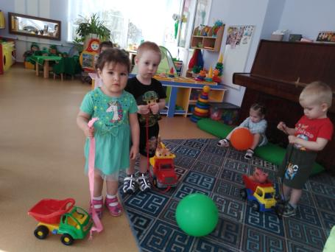
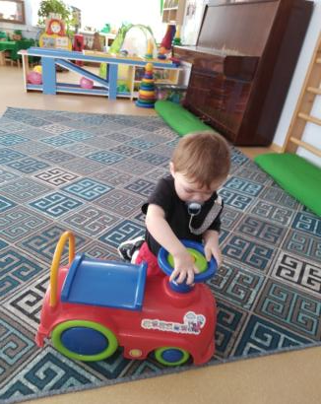

Slide 8
Игрушки-забавы
Это смешные фигурки зверей, животных, человечков, например, зайчик, играющий на барабане или человечек, который качается на качели, волчки.
В основе их лежит движение, сюрприз, неожиданность. Их назначение - позабавить детей, вызвать смех, сопереживание, радость, воспитать чувство юмора.

Slide 9
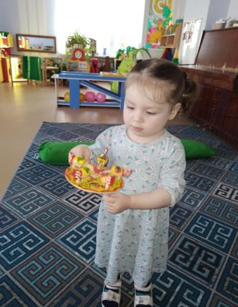
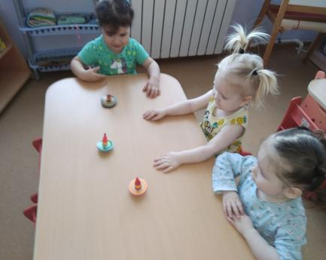

Slide 10
Театральные игрушки
Эти игрушки по содержанию являются образными, но имеют особое назначение - служат целям эстетического воспитания, развития речи, воображения.
К ним относятся, например, Петрушка, куклы би-ба-бо, пальчиковый театр.

Slide 11
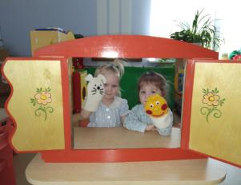
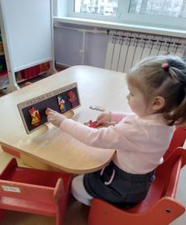
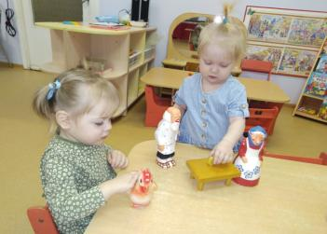
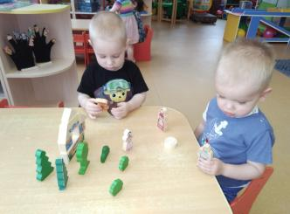

Slide 12
Музыкальные игрушки
Погремушки, колокольчики, бубенцы, дудочки, игрушки, изображающие пианино, балалайки, поющая юла, металлофоны, барабаны и др. музыкальные инструменты.
Они удовлетворяют интерес детей к звукам, мелодии, побуждают их воспроизводить мелодии песен.

Slide 13
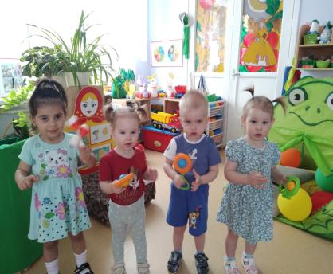
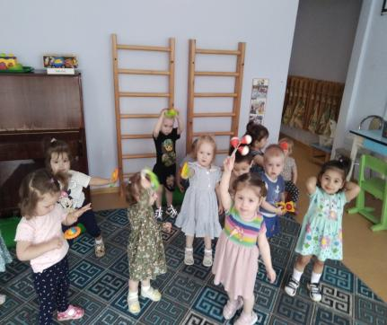

Slide 14
Дидактические игрушки
Этим игрушкам принадлежит особое место. С помощью дидактических игрушек дети знакомятся с цветом, формой, величиной и т. д.
К ним относятся: пирамидки, вкладыши, матрёшки, мозаики, пазлы, ящички с прорезями, лабиринты, лото.
Эти игрушки воспитывают у детей сосредоточенность, настойчивость, целеустремленность, умение доводить дело до конца, а также способствуют развитию мелкой моторики.

Slide 15
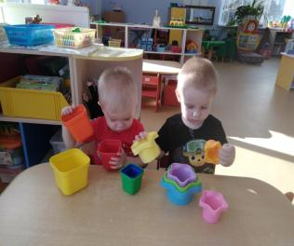
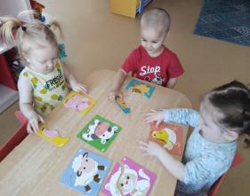
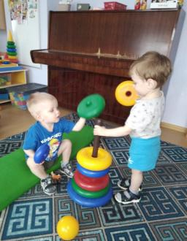
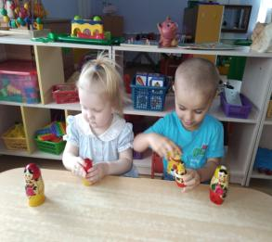
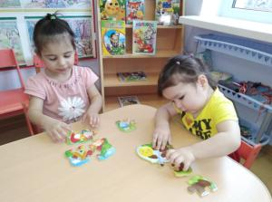

Slide 16
Строительные игрушки
Это мелкий, средний и крупный строительный материал, конструкторы настольные и напольные.

Slide 17
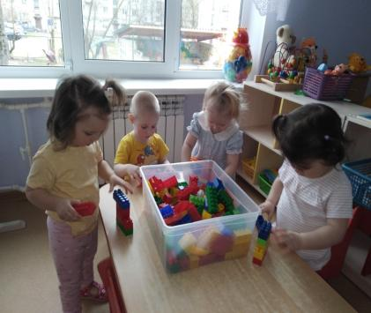
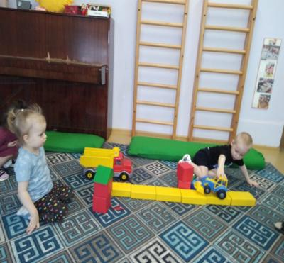

Slide 18
Рекомендации:
Подбор игрушек зависит от возраста детей и особенностей игры.
Обыгрывайте игрушки вместе с ребёнком, подсказывая и показывая действия с ними.
Рассортируйте игрушки, однотипные временно уберите, через некоторое время обыграйте их с ребёнком. Или разделите игрушки на несколько равноценных наборов и периодически (1-2 раза в месяц) меняйте их.
Приучайте ребёнка убирать игрушки на место, это поможет воспитать дисциплинированность и ответственность в дальнейшем.
Не покупайте детям игрушки – монстры! Они могут научить ребёнка жестокости и безразличному отношению к страданию. Не покупайте детям страшные игрушки, наводящие на них ужас и способствующие агрессии.
Играйте с детьми как можно чаще! Дорогие родители, никакая, даже самая лучшая игрушка, не может заменить живого общения с любимыми папой и мамой!

Slide 19
Спасибо за внимание!

